Slide 1
Grafik Sanatı Nedir?
Hazırlayan: Eray Ege TETİK

Slide 2

Grafik sanatı, görsel ögeler aracılığıyla bilgi, duygu ya da mesaj iletmeyi amaçlayan yaratıcı bir iletişim biçimidir. Renkler, yazılar, simgeler ve resimler bir araya getirilerek izleyicinin dikkatini çekecek estetik bir anlatım sunulur.
Örnek: Bir sosyal medya paylaşımında kullanılan görsel tasarım, o içeriğin daha fazla kişi tarafından fark edilmesini sağlar.

Slide 3
Grafik Sanatının Tarihi:
Grafik sanatının kökeni çok eski zamanlara dayanır. İlk grafik örnekleri, mağara resimlerinde görülür. Bu resimler, av sahneleri gibi günlük yaşamı betimleyen ilk sanat eserleridir. Matbaanın icadı ile grafik sanat, daha geniş kitlelere ulaşmaya başladı. 20. yüzyılda televizyon ve reklamcılık gibi alanlarda grafik sanat çok daha geniş bir etki alanı kazandı.
Örnek: Eski kitaplarda ve el ilanlarında kullanılan çizimli süslemeler, tarihsel grafik sanatına örnektir.

Slide 4


Slide 5
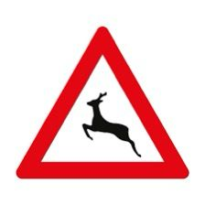
Grafik Sanatının Temel Özellikleri:
Grafik sanat, hem estetik kaygılar hem de iletişim ihtiyaçları doğrultusunda şekillenir. Bu sanat dalı, anlatılmak istenen bilgiyi açık, dikkat çekici ve anlaşılır hale getirir. Grafik sanat, dijital ekranlardan basılı kitaplara kadar çok geniş alanlarda kullanılır.
Örnek: Bir trafik işareti, basit bir grafik ile çok önemli bir mesaj verir.

Slide 6
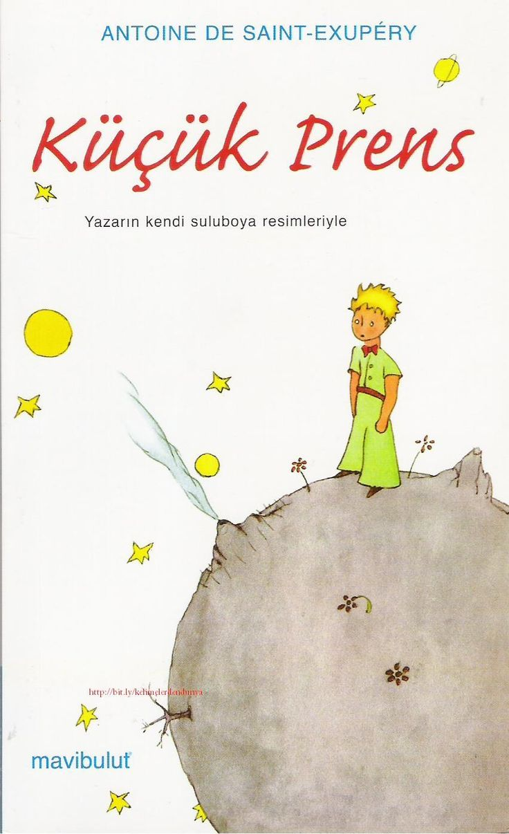
Grafik Sanatının Alt Dalları: İllüstrasyon (Resimleme)
Anlatımı zenginleştirmek amacıyla çizilen görsellerdir. Hikaye kitapları, dergiler ve reklamlar bu yöntemi sıkça kullanır. İllüstrasyonlar, dijital ya da geleneksel yöntemlerle oluşturulabilir.Quentin Blake – Roald Dahl kitaplarındaki illüstrasyonlarıyla bilinir.
Örnek: Bir çocuk kitabındaki renkli resimler, hikayeyi çocuklar için daha eğlenceli hale getirir.

Slide 7

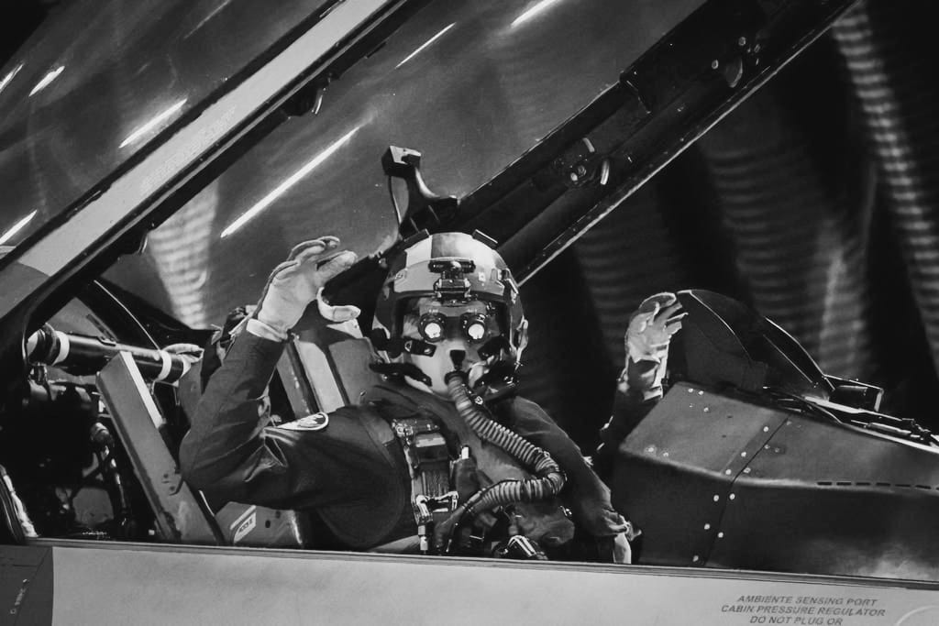
Tipografi:
Yazı karakterlerinin sanatsal ve işlevsel biçimde kullanılmasıdır. Yazının biçimi, büyüklüğü ve aralıkları, mesajın etkisini doğrudan etkiler.Jessica Hische – El yazısı ve süslemeli tipografi konusunda uzman, birçok kitap ve marka için çalışmıştır.
Örnek: Düğün davetiyelerindeki zarif yazı tipleri, etkinliğin şıklığını yansıtır.

Slide 8

Afiş ve Poster Tasarımı:
Etkinlik, film veya kampanyaları duyurmak için görsel ve metinlerin birleştiği tasarımlardır. Dikkat çekici başlıklar ve görsellerle mesaj hızla iletilir.Milton Glaser – “I ♥ NY” logosunun ve Dylan afişinin tasarımcısı.
Örnek: Bir konser afişi, sanatçının kimliğini ve konserin enerjisini yansıtır.

Slide 9
Grafik Sanatçısı Kimdir?
Grafik sanatçısı, mesajları görsel yollarla ileten ve teknik ve sanatsal becerilere sahip kişidir. Tasarım sürecinde hem estetik hem de işlevselliği gözetir.
Örnek: Bir dergi kapağını tasarlayan kişi, grafik sanatçısıdır.
Rob Janoff
Michael Bierut
Massimo Vignelli

Slide 10

Grafik Sanatında Kompozisyon Kuralları:
Grafik sanatta, renk uyumu, görsel hiyerarşi, boşluk kullanımı, denge ve hizalama gibi kurallar bulunur. Bu kurallar tasarımın anlaşılabilirliğini ve estetiğini artırır.
Örnek: Bir haber sitesinde önemli haberlerin büyük başlıklarla öne çıkarılması, kompozisyon kurallarına örnektir.

Slide 11
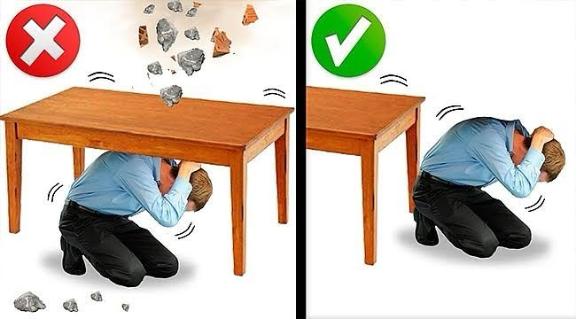
Grafik Sanatının Topluma Katkıları:
Grafik sanat, karmaşık bilgileri sadeleştirerek bilgiye ulaşımı kolaylaştırır. Aynı zamanda sanat yoluyla toplumda farkındalık yaratır ve yönlendirme sağlar.
Örnek: Deprem anında nasıl davranılması gerektiğini anlatan görseller, bu katkıya örnektir.

Slide 12

Grafik Sanatından Örnekler:
Grafik sanatının örnekleri arasında, interaktif afişler, marka logoları, kitap kapakları, uygulama arayüzleri ve web tasarımları yer alır.
Örnek: Hıq Nutrition sade ve şık logosu, markanın kalitesini yansıtır.

Slide 13
Telif Hakkı ve Kullanım İzinleri:
Bu sunumda kullanılan tüm görseller, markalar, logolar ve diğer içerikler yalnızca örnek amaçlıdır. Görsellerin telif hakları, ilgili sahiplerine aittir. Sunumda kullanılan görsellerin ticari amaçla kullanılması, çoğaltılması veya dağıtılması yasal ihlallere neden olabilir. Lütfen, bu görselleri yalnızca eğitim ve öğretim amacıyla, kişisel kullanımda sınırlı olarak kullanınız.
Herhangi bir görseli veya içeriği kullanmadan önce, telif hakkı sahiplerinden izin almanız gerektiğini unutmayın. Aksi takdirde, telif hakları ihlaliyle karşılaşabilirsiniz. Yasal sorumluluklardan kaçınmak için tüm telif haklarına saygı gösteriniz.

